Slide 1

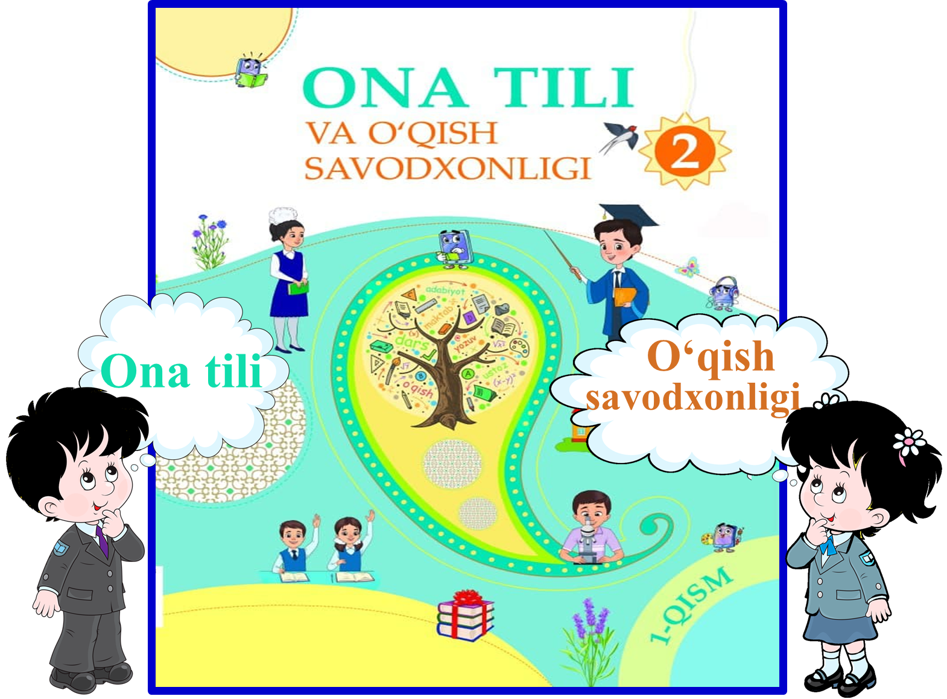

Slide 2


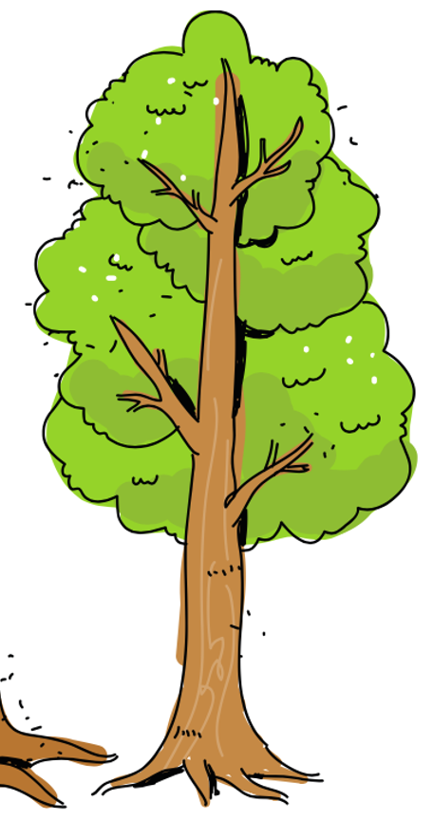
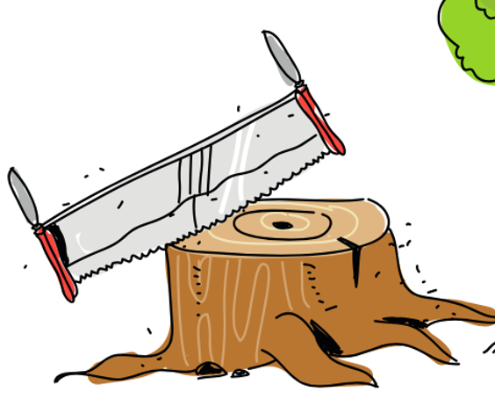

Mustahkamlash
4-dars

Slide 3
Mustaqil topshiriqni tekshirish.
She’rda nima uchun “arra g‘iz-g‘iz” deyilmoqda?
Narsalardan chiqadigan yana qanday tovushlarni bilasiz?

Slide 4
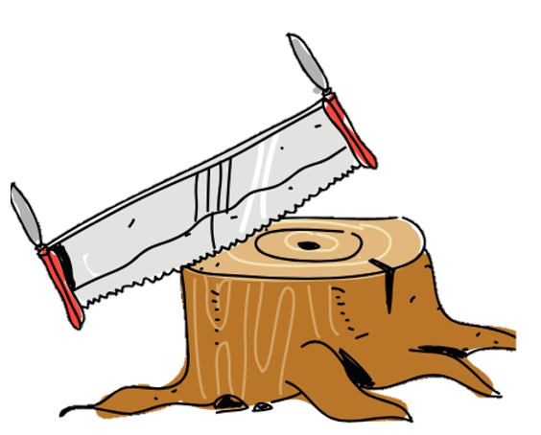
She’rda nima uchun “arra g‘iz-g‘iz” deyilmoqda?
“arra g‘iz-g‘iz” – degani arradan chiqayotgan tovush, ya’ni taqlid so‘z.

Slide 5
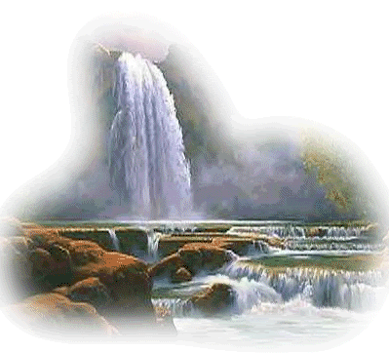
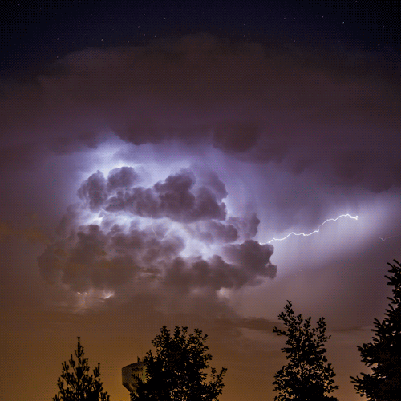
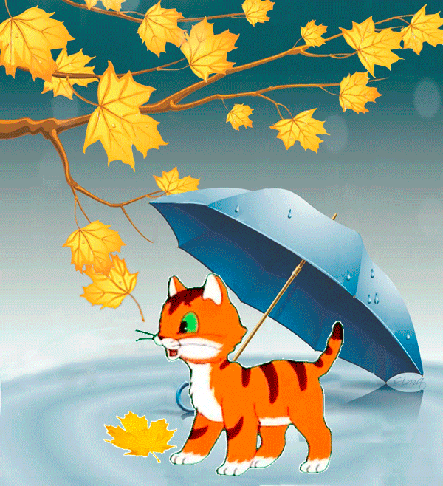
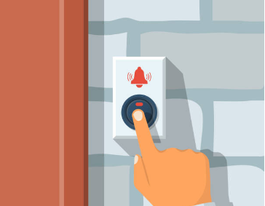
2. Narsalardan chiqadigan yana qanday tovushlarni bilasiz?
gumbur-gumbur
shitir-shitir
miyov-miyov
shar-shar
jiring-jiring

Slide 6
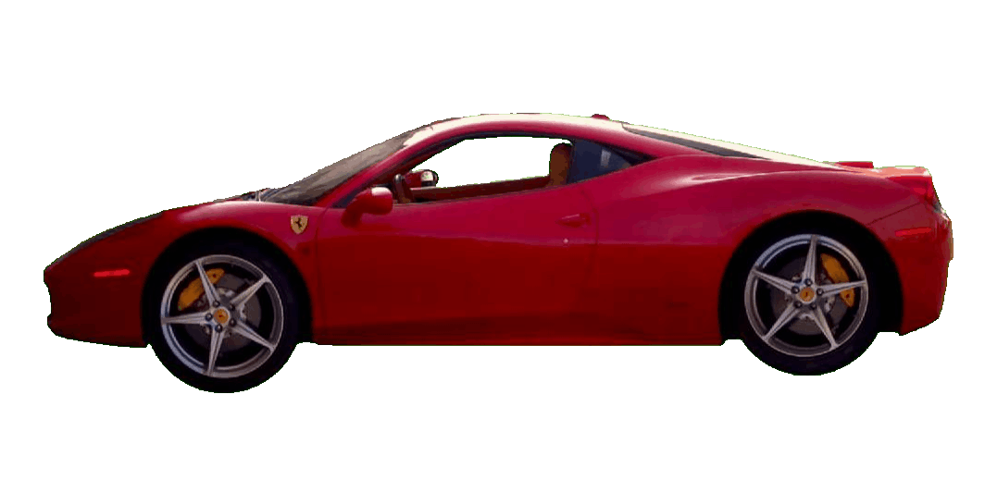
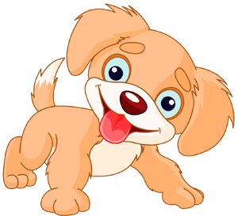
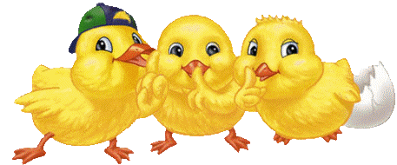
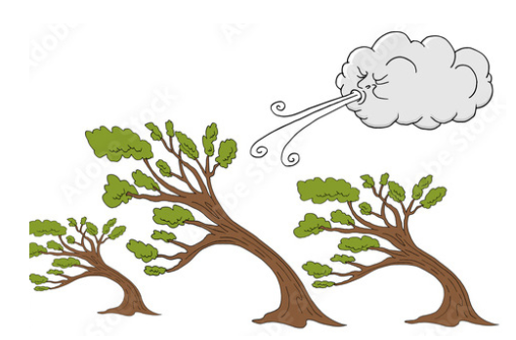
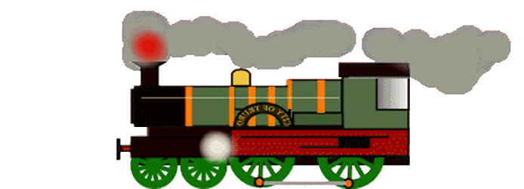
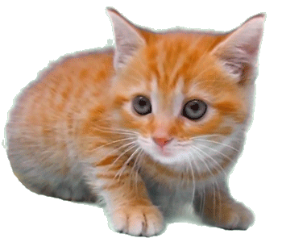


Slide 7
Chip-chip,
vov-vov,
bib-bib,
miyov-miyov,
pu-pu-pu,
g‘uv-g‘uv.

Slide 8
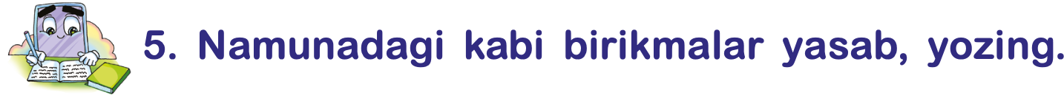
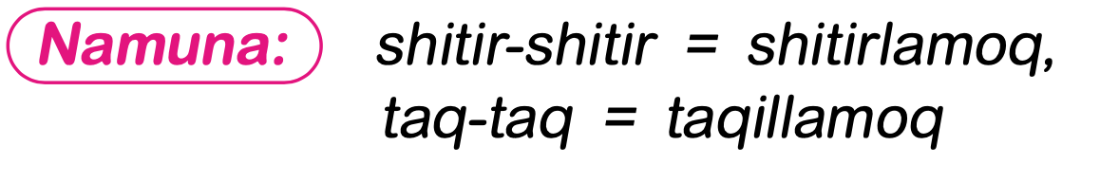
g‘uv-g‘uv = g‘uvillamoq
jiring-jiring = jiringlamoq
shov-shov = shovullamoq
taq-taq = taqillamoq
gumbur-gumbur = gumburlamoq
shar-shar = sharillamoq
chiq-chiq = chiqillamoq
shitir-shitir = shitirlamoq
g‘uv-g‘uv
shov-shov
gumbur-gumbur
chiq-chiq
jiring-jiring
taq-taq
shar-shar
shitir-shitir

Slide 9
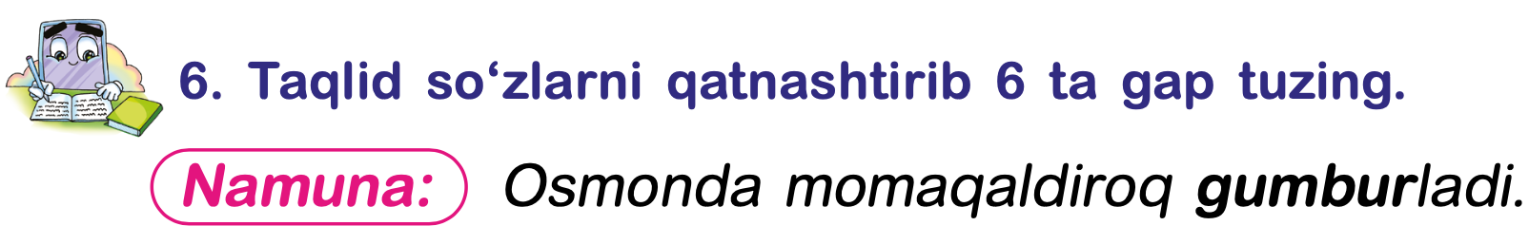
1. Maktab qo‘ng‘irog‘i jiringladi.
2. Sarg‘aygan barglar shitirlab yerga tusha boshladi.
3. Devorga osilgan soat chiqillab turardi.
Davomini mustaqil bajaring.

Slide 10

Ikki guruhga bo‘lining. Doskani ikkiga bo‘lib oling. Bir guruh hayvonlar tovushiga taqlidni, ikkinchi guruh boshqa taqlid tovushlarni yozishi kerak.
vov-vov
taq-taq
miyov-miyov
chiq-chiq
chip-chip
shar-shar
vish-vish
g‘uv-g‘uv
mo‘-mo‘
shitir-shitir
qu-qu
gumbur-gumbur

Slide 11
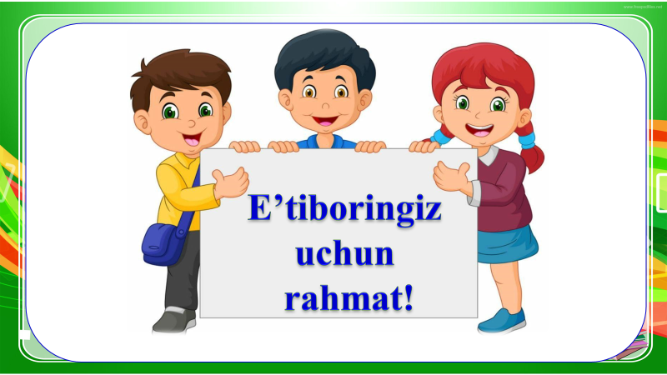

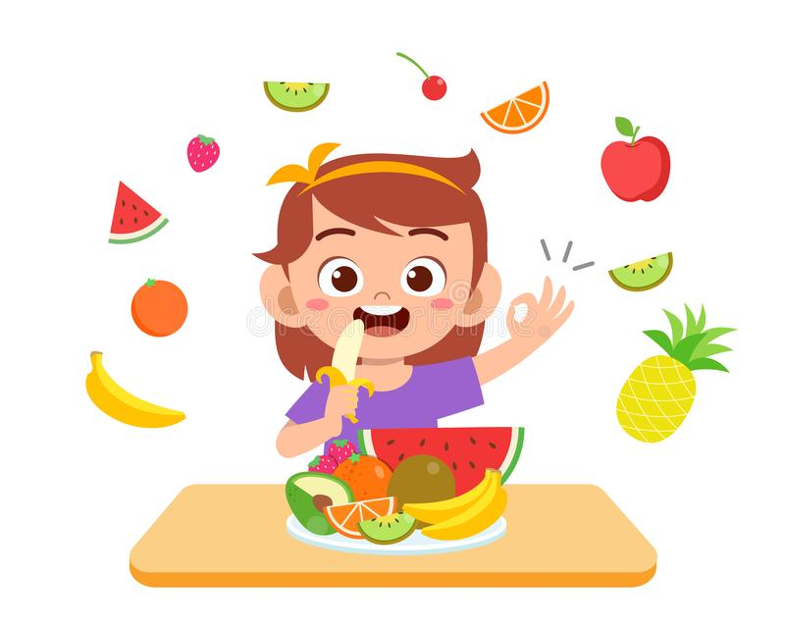
Nonushtada foydali mahsulotlarni yeng.

